Slide 1
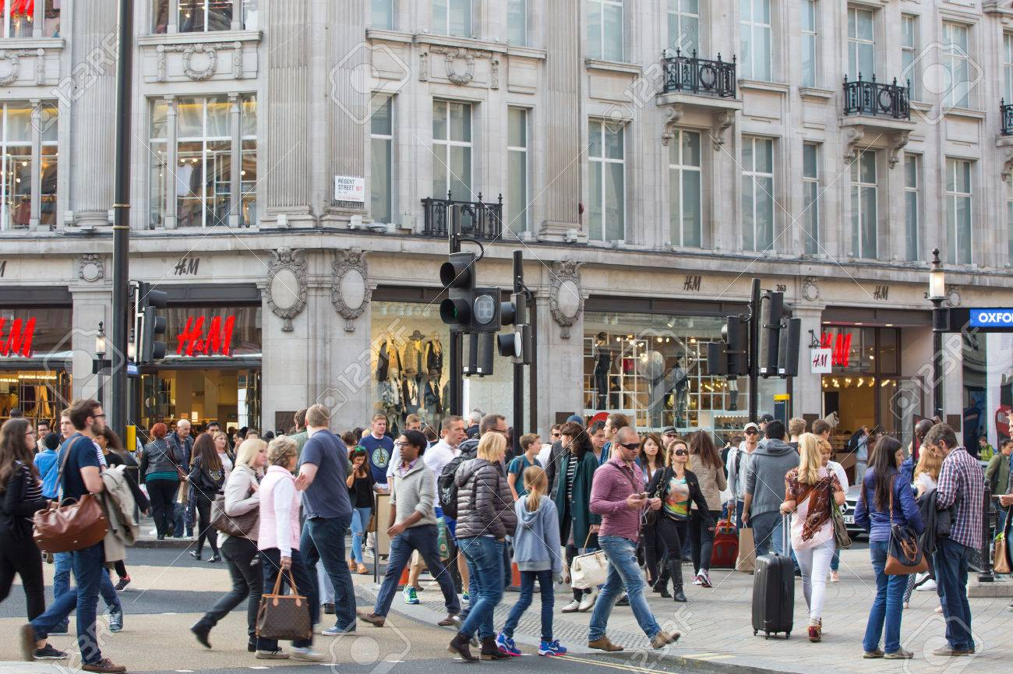
ESTO CUANDO PASA?
La mayoría de las personas en aislamiento esta urgida por una pregunta ¿ESTO CUANDO PASA? Queremos volver a la “normalidad”, sin pensar que estamos diciendo cuando hablamos de “normalidad”. Sera volver a lo que hacíamos ?

Slide 2
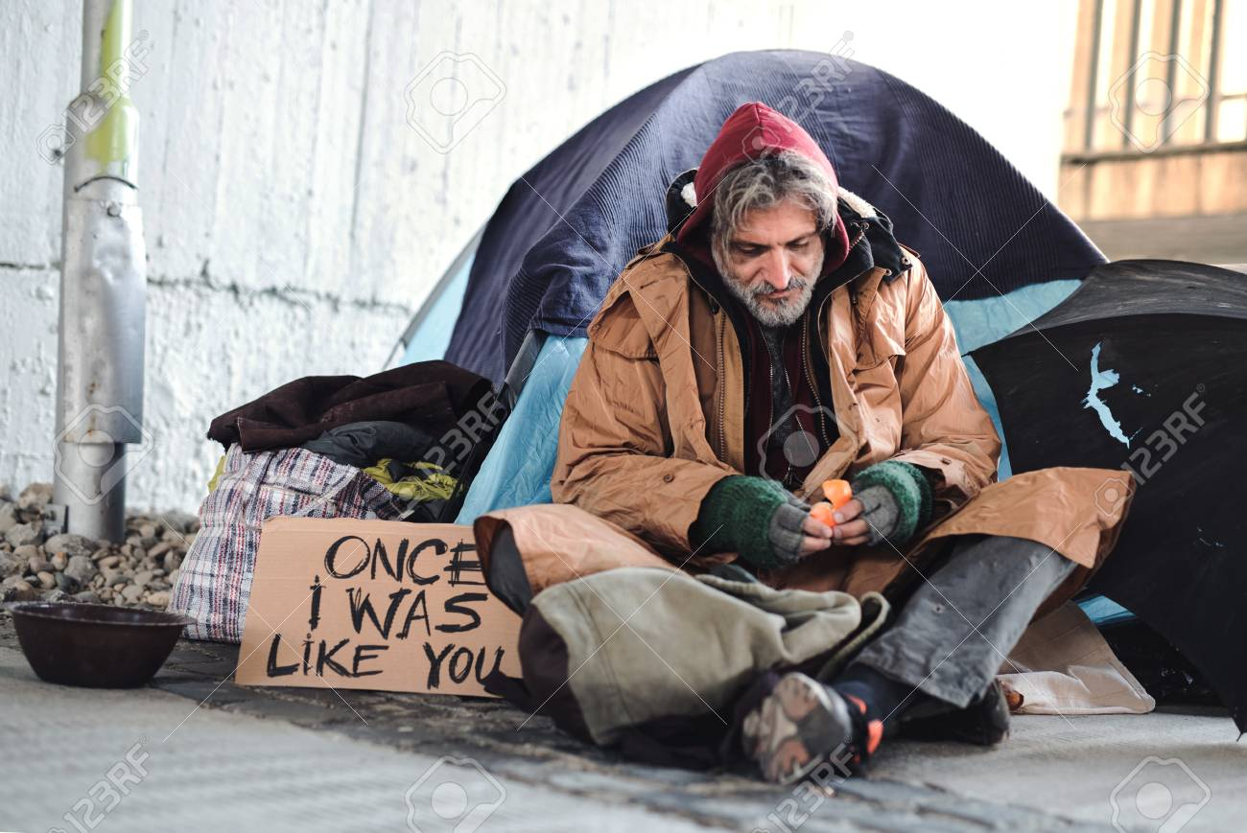
VOLVER A LA NORMALIDAD
Como seguir consumiendo, tener y mantener el mismo estatus, seguir contaminando y envenenando la naturaleza, comiendo alimentos inadecuados, posibilitando que los beneficios se acumulen en unos pocos y la marginalidad sea para las mayorías.etc. ?

Slide 3

NOS DICEN QUE ES LO “NORMAL”
Que el manejo de los contenidos de la comunicación sea un privilegio para pocos, que sean los que nos digan que pensar y cómo interpretar en forma “normal” lo que creemos que es la “realidad” ?, la verdad que es como regresar a un infierno conocido sin objetar su sistema.

Slide 4

UN MUNDO SOLIDARIO Y MUTUALISTA
la “Sociedad Normal” que ha producido esta catástrofe humana, no puede regresar sin que nosotros en forma individual o colectivamente no hagamos el planteo de establecer un mundo solidario, justo, con una economía humana, que respete a la naturaleza. Que sea inclusivo, que no discrimine por sexo, color, raza o religión y cuando afirmo esto estoy diciendo UN MUNDO COOPERATIVO Y MUTUALISTA.

Slide 5

MUTUAL ESCUELA DE VIDA Y DE CONVIVENCIA
. Estamos hablando de otro modelo de organización social, no solamente la mutual es una herramienta social para hacer cosas y dar servicios, sino fundamentalmente es una escuela de vida y de convivencia, basado en el fundamento de que en comunidad nos necesitamos los unos a los otros, sobre la base de la confianza y el cuido de lo “Mutuo”.

Slide 6
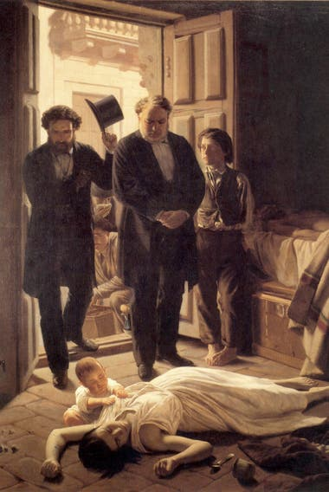
SUPERAMOS TODAS LAS CRISIS
Cuando hablamos del pasado y presente del Mutualismo estamos hablando de una historia viva de la ayuda mutua que la humanidad sin distingo de razas a usado para enfrentar las crisis, las pestes, las hambrunas, la desocupación, las enfermedades, las guerras, el desamparo etc. etc

Slide 7
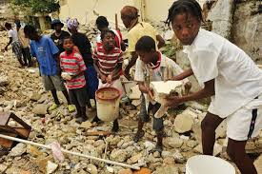
LA AYUDA MUTUA EL MENSAJE DE LOS SIGLOS
Nos atraviesa un mensaje que viene de la profundidad de los siglos “Yo te ayudo y tú me ayudas”, “La unión hace la fuerza” “la solidaridad es un fuerza y energía inagotable que se plasma en el socorro mutuo, en la mano fraternal para ayudarnos a caminar”

Slide 8
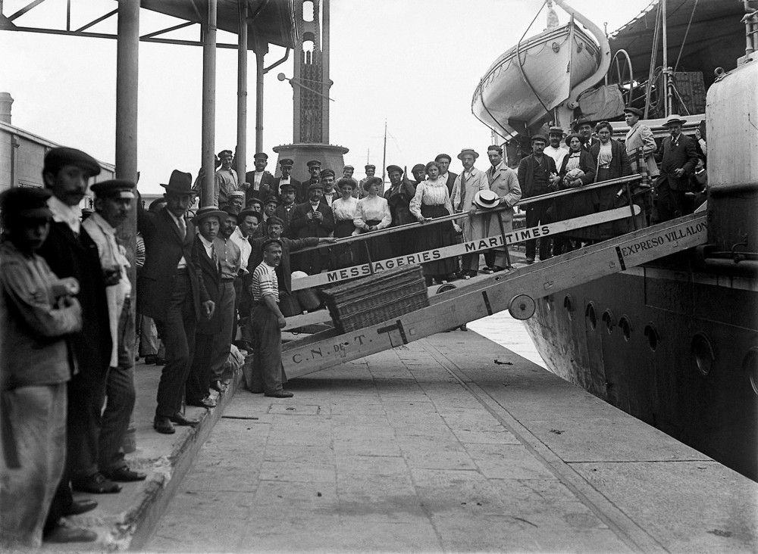
LA CULTURA DE LA AYUDA MUTUA
El mutualismo se instala en la Argentina a través de la gran corriente migratoria de fines del siglo 19 y a principios del 20. Los inmigrantes traían muchas necesidades y posiblemente agotados por las guerras querían una vida nueva, además de estos anhelos traían en su cultura la idea de que nadie se salva solo,

Slide 9
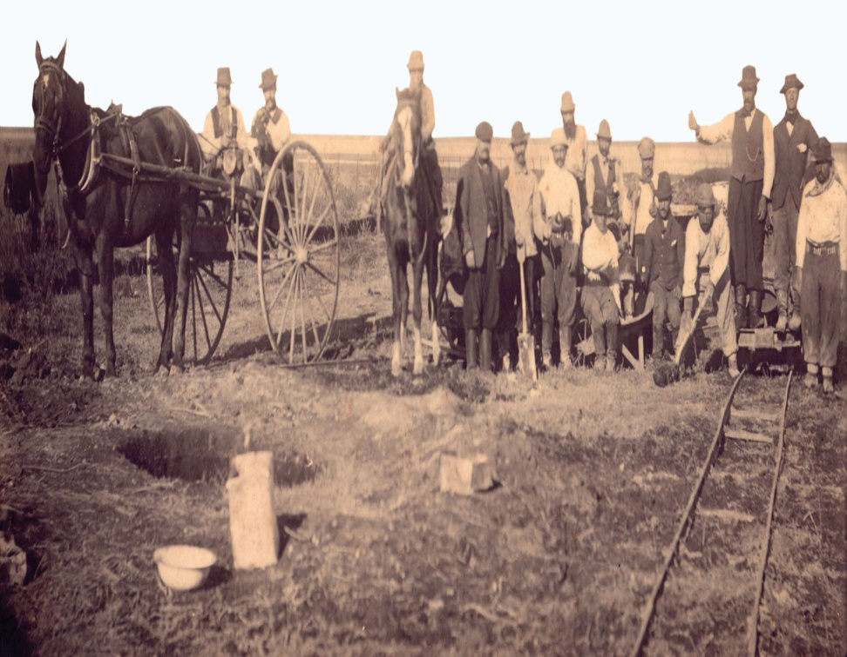
UN ADN FUNDAMENTAL
la ayuda mutua les permitía enfrentar el desamparo, la enfermedad, la falta de trabajo y el resguardo de sus vínculos culturales, en una pampa que no tenia limites y donde estaba por hacerse: nacieron de esta forma las entidades de socorros mutuos y allí donde establecía una comunidad en cada plaza estaba estaban juntas a las organizaciones emblemáticas, el Municipio, la Iglesia y la Sociedad de Socorros Mutuos italiana, española, cosmopolita, etc.

Slide 10
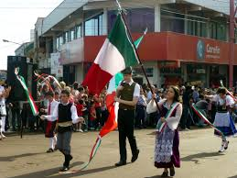
REVALORIZAR LO QUE TENEMOS
El mutualismo es tan antiguo como la propia humanidad.
y tiene sus orígenes en las propias contingencias humanas de necesidades de todo tipo.
por eso es tan importante revalorizar lo que tenemos para enfrentar un presente lleno de incertidumbre y donde las crisis de los sistema aumentaran exponencialmente las necesidades y donde exista una necesidad existe una oportunidad de servicio.

Slide 11
NUESTRO APORTE
Sus principios y valores son la libertad, la democracia, la no discriminación, el sentido de la equidad, el fin social y humano y no el lucro, la ayuda mutua y la responsabilidad social. A los que se agregan el compromiso con el desarrollo local y regional.
Esto es lo que puede aportar hoy el Mutualismo porque en un mundo donde se perdió el sentido la solidaridad será la piedra fundamental para una nueva sociedad.

Slide 12

LA FORMACIÓN Y EDUCACION EN EL ÁMBITO DE LA ECONOMÍA SOCIAL Y SOLIDARIA
La mayoría de las personas que estamos en la ESS llegamos por necesidad o circunstancialmente.
Nos fuimos formado en la practica.
El problema es que muchos de nosotros tenemos una incoherencia en lo ideológico, en los valores entre lo que creemos y lo practicamos

Slide 13

LA COMUNICACION
Hablemos ahora de la importancia de la comunicación en nuestro sector, diciendo que en esta cuestión nuestras entidades tienen mucho para hacer, porque es un capitulo pendiente.

Slide 14

LOS LIDERES DE HOY
La gran tarea que tenemos como sector necesita lideres convencidos de sus valores y principios que vienen desde los albores de la humanidad, que sean solidarios y autogestionarios, que sepan escuchar, que sepan generar alianzas para tener incidencia políticas en lo local, regional y nacional.

Slide 15

Que cuiden el recurso más preciado: la confianza.
Lideres abiertos al cambio, que tengan la posibilidad de ver la realidad aumentada y sus oportunidades. Que comprendan los nuevos paradigmas , que puedan y sepan comunicarlos. Que se sustenten en los valores morales de la mutualidad y cuiden el recurso más preciado; la confianza.

Slide 16
Nuestros valores como modelo organizativo
En el gran debate de cómo seguimos después de la pandemia y a la hora defender y proponer nuestros valores como modelo organizativo de la sociedad, que visualizamos más justa y solidaria
tenemos que hacer uso de canales de comunicación desde lo local y regional sumado voces e instituciones a niveles nacionales, latinoamericano y mundial.

Slide 17
“La solidaridad mutual es hermosa”.
Bajo un eslogan que usaron para otras luchas y que podríamos armar desde lo que sentimos, pensamos y hacemos: “La solidaridad mutual es hermosa”.
Muchas gracias

